Slide 1
ОБЕСПЕЧЕНИЕ БЛАГОПРИЯТНЫХ УСЛОВИЙ РАЗВИТИЯ И СОЦИАЛИЗАЦИИ ДОШКОЛЬНИКОВ В ОБРАЗОВАТЕЛЬНЫХ ОРГАНИЗАЦИЯХ, РЕАЛИЗУЮЩИХ ПРОГРАММЫ ДОШКОЛЬНОГО ОБРАЗОВАНИЯ, ПУТЕМ ПРИМЕНЕНИЯ СОВРЕМЕННЫХ ПСИХОЛОГИЧЕСКИХ ТЕХНОЛОГИЙ И ПРАКТИК
ГОРОДСКОЕ ПРОФЕССИОНАЛЬНОЕ СООБЩЕСТВО МБ ДОУ №91
21-22.12.2022

Slide 2
План
О создании благоприятных условий развития и социализации дошкольников в образовательных организациях, реализующих программы дошкольного образования.
Психолого-педагогическое сопровождение адаптации несовершеннолетних иностранных граждан и детей переселенцев дошкольного возраста.
2.1. Кривая адаптации К. Оберга.
2.2. Особенности реализации диагностических мероприятий у инокультурных
дошкольников.
2.3. Решение кейсов.
2.4. Игровой практикум.
3. Использование современных цифровых технологий в профессиональной
деятельности педагога-психолога для сопровождения детей дошкольного
возраста.
3.1. Понятие цифрового контента.
3.2. Рекомендации по использованию гаджетов.
3.3. Интерактивные программы, используемые педагогом-психологом
в сопровождении детей дошкольного возраста.

Slide 3
О СОЗДАНИИ БЛАГОПРИЯТНЫХ УСЛОВИЙ РАЗВИТИЯ И СОЦИАЛИЗАЦИИ ДОШКОЛЬНИКОВ В ОБРАЗОВАТЕЛЬНЫХ ОРГАНИЗАЦИЯХ, РЕАЛИЗУЮЩИХ ПРОГРАММЫ
ДОШКОЛЬНОГО ОБРАЗОВАНИЯ

Slide 4
Концепция развития психологической службы в системе общего образования и среднего профессионального образования в Российской Федерации на период до 2025 года от 20 мая 2022 г. N СК-7/07вн
В рамках достижения национальных целей развития Российской Федерации (Указ Президента Российской Федерации от 21 июля 2020 г. N 474 «О национальных целях развития Российской Федерации на период до 2030 года»): "сохранение населения, здоровье и благополучие людей", "возможности для самореализации и развития талантов" сформулирована цель деятельности психологической службы - создание условий для успешного развития каждого ребенка, его образования, воспитания, социализации и самореализации в социально позитивных видах деятельности.

Slide 5
Целевые группы детей
I. Норма (нормотипичные дети и подростки с нормативным кризисом взросления).
II. Дети, испытывающие трудности в обучении.
III. Категории детей, нуждающиеся в особом внимании в связи с высоким риском уязвимости:
1) Дети, находящиеся в трудной жизненной ситуации:
(дети-сироты и дети, оставшиеся без попечения родителей, обучающиеся с ОВЗ, дети-инвалиды, дети с отклоняющимся поведением и др.)
2) Одаренные дети.

Slide 6
Концепция развития психологической службы в системе общего образования и среднего профессионального образования в Российской Федерации на период до 2025 года от 20 мая 2022 г. N СК-7/07вн
Риски:
рост игровой и интернет-зависимостей;
десоциализация, виктимность, явления насилия, агрессии, противоправных действий и антисоциального поведения обучающихся;
вовлечение в потребление психоактивных веществ;
суицидальное поведение;
раннее начало половой жизни;
межэтническая напряженность и межнациональные конфликты.

Slide 7
Концепция развития психологической службы
Актуальные задачи:
содействие созданию условий для сохранения и укрепления психологического и психического здоровья, а также развития обучающихся, оказание им психологической поддержки и содействия в трудных жизненных ситуациях;
сотрудничество педагогов-психологов (психологов в сфере образования) с иными педагогическими работниками по вопросам обеспечения достижения целевых ориентиров дошкольного образования …;
содействие в позитивной социализации детей;
психолого-педагогическое сопровождение коррекционно-развивающего образования обучающихся с ограниченными возможностями здоровья и детей-инвалидов, находящихся в различных образовательных условиях, …;
профилактика социального сиротства;
участие в развитии у обучающихся межкультурной компетентности…

Slide 8
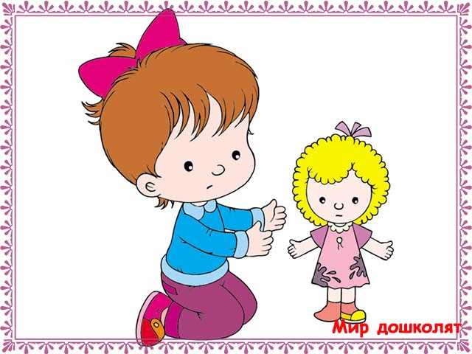
Психолого-педагогическое сопровождение адаптации несовершеннолетних иностранных граждан и детей переселенцев дошкольного возраста

Slide 9
Методическое письмо Минпросвещения России об организации антикризисного сопровождения временных переселенцев от 22.02.2022г. No 07-1221
Методические рекомендации по организации антикризисного сопровождения временных переселенцев

Slide 10
Кривая адаптации К. Оберга
Канадский антрополог, Калерво Оберг (1901-1973) утверждал, что люди проходят через ступени переживания культурного шока и постепенно достигают определенного удовлетворительного уровня адаптации.
Кривая адаптации К. Оберга – пять этапов переживания культурного шока:
1 этап – «медовый месяц»,
2 этап – переживание стресса и фрустрации из-за культурных различий,
3 этап – культурный шок,
4 этап – оптимистический настрой,
5 этап – адаптация.

Slide 11
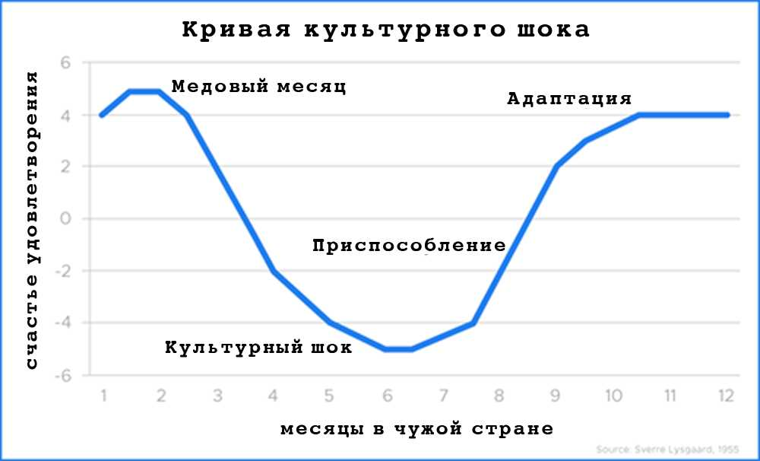
Стресс

Slide 12
Первый этап адаптации
Характеризуется особым переживанием – новизной. Основные признаки, которые мы можем наблюдать у ребенка – восхищение всем, что его окружает: новые и красивые высокие дома; красивый город; приветливые люди; обилие машин; много интересных мест. На уровне поведения и эмоционального состояния это проявляется как
радость,
энергия,
активность,
заинтересованность.
В качестве задач психологического сопровождения выступают:
1. Наблюдение за самостоятельной и групповой игрой ребенка;
2. Наблюдение за способами взаимодействия со своими сверстниками и взрослыми.

Slide 13
На втором этапе адаптации
Восторг постепенно проходит, радость может смениться разочарованием, ребенок может замечать, что жизнь на новом месте отличается не в лучшую сторону, например: в детском саду кормят не так вкусно, во дворе не берут в игру.
Основные признаки, которые мы можем видеть – это:
чувство разочарования,
ребенок может замкнуться в себе или затихнуть,
наоборот, начать шалить больше обычного,
злиться.

Slide 14
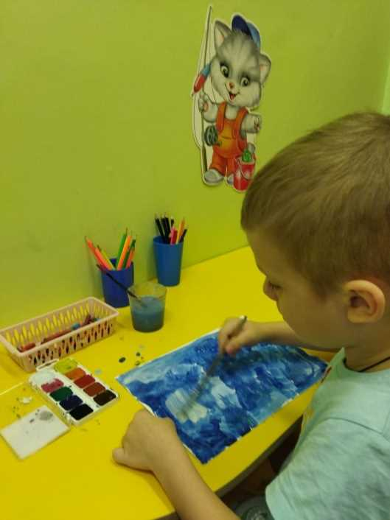
На втором этапе адаптации
В качестве задач сопровождения можно отметить:
Продолжение наблюдения за игрой;
Индивидуальную работу – замечательно подходят на этом этапе арт-терапевтические техники.

Slide 15
На третьем этапе психологической адаптации
Разочарование усиливается. У взрослых на этом этапе возникает чувство безнадежности и беспомощности, и некоторые принимают решение о возврате обратно.
Ребенок в этот период начинает тосковать по родному дому. Тяжелые
чувства, которые может испытывать в этот период человек, называются
культурным шоком – и для взрослых, и для детей этот период очень сложен.
На уровне признаков это может выглядеть как тенденция ребенка
замыкаться в себе, он становится агрессивным, и все жалуются на его
поведение, перестает слушаться взрослых, обижается чаще и быстрее, чем обычно, плачет, если ему что-то не нравится, теряет аппетит, может чаще болеть, имеет место детский энурез, ребенок может начать отказываться оставаться один.

Slide 16
На третьем этапе психологической адаптации
Основные задачи сопровождения на этом этапе:
Индивидуальная работа психолога с ребенком с преобладанием
проективных методик: метафорические сказки; куклотерапия; арт-терапия и т.д.
Подходят любые культурно нейтральные методы по снижению уровня тревоги.
Например, внеязыковые спокойные игры, сенсорная релаксация, мягкие релаксирующие методы. Идеальны индивидуальные игры с преобладанием техник сенсорной интеграции. Подойдут подручные средства: предметы с разной фактурой, звуками, запахами и т.п. Эффективными могут быть защищенные пространства: а-ля кокон. Медленная и расслабляющая мелодия, сопровождающая релаксирующие занятия, будет способствовать снижению напряжения и тревоги.

Slide 17
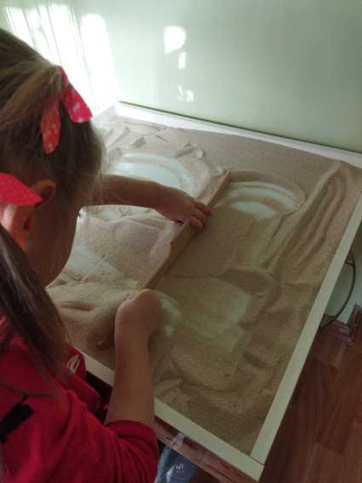
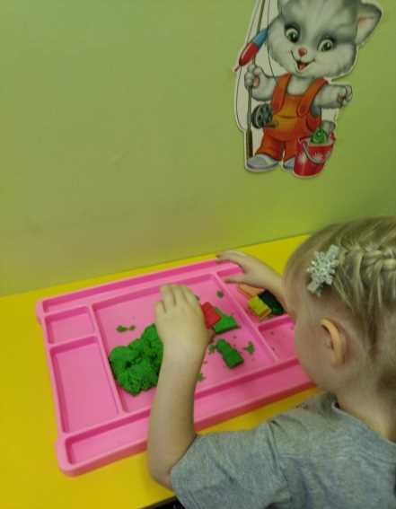
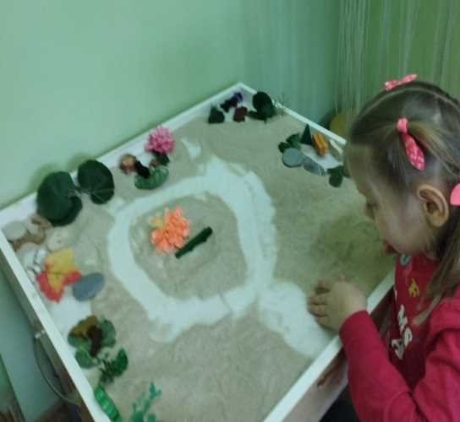
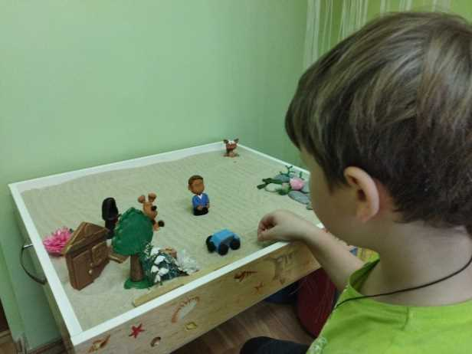
На третьем этапе психологической адаптации
Необходимо обеспечить возможность проведения песочной терапии и ее аналогов.
Большая роль в сопровождении этого этапа ложится на плечи воспитателя, так как здесь крайне необходим контроль групповых процессов с целью контроля их безопасности и поддерживающего потенциала.

Slide 18
На четвертом этапе психологической адаптации
Человек начинает чувствовать себя увереннее, на работе или учебе у него появляются первые успехи, появляются также новые знакомые среди местных, которые его поддерживают. Человек преодолевает культурные различия, учит язык, усваивает правила и местный уклад жизни.
Ребенок в этот период начинает хорошо ориентироваться на новом месте. На уровне наблюдаемых признаков мы видим, что он становится более уверенным, у него появляются новые друзья, новые игры, в целом увеличивается позитивный эмоциональный фон.
В качестве задач сопровождения мы можем отметить:
. Групповые занятия интеграционного характера с совместными играми.
Воспитатель ориентируется на поддержку групповых процессов, удерживая позитивный настрой.
. Эффективность адаптации может поддерживаться играми, направленными на общее знакомство.
Необходимо отметить, что наблюдение за развитием игровой деятельности ребенка важно на всех этапах адаптации, так как у неречевого ребенка регресс в игре может выступать косвенным признаком стресса и тревоги.

Slide 19
Использование коммуникативных игр (игровая технология) достаточно актуально в наше время. Коммуникативные игры способствуют формированию и развитию нравственно-эмоциональной сферы ребенка, коррекции нарушений в сфере общения.
В коммуникативных играх ребенок учится свободно общаться со сверстниками, познает себя, учится находить в других отражение своих черт, чувств, эмоций; усваивает моральные нормы и правила поведения.
Например, зарядки позитивного внушения для детей 5-7 лет: «Я – веселый», «Смелость», «Дружные ребята», «Артист» и т.д.

Slide 20
На пятом этапе психологической адаптации
Человек чувствует себя как дома, достигая полной адаптации. Новое место жительства становится близким и понятным.
Ребенок считает новое место своим миром с полностью присвоенными правилами общежития.
Основные задачи сопровождения здесь:
Текущая работа психолого-педагогического сопровождения в целом, включающая в себя общие направления работы.
Особый акцент в психолого-педагогическом сопровождении ложится на развитие речи.

Slide 21
Мишени и методы диагностики психологической адаптации
Мишени диагностики | Методы диагностики | Специалист, проводящий диагностику
Язык | Лингвистическое обследование, логопедическая диагностика | Логопед
Общая осведомленность | Протокол наблюдения Лингвистическое обследование | Логопед Психолог
Эмоциональное состояние | Психологическая диагностика | Психолог
Социальные навыки | Наблюдение, анкетирование воспитателей | Психолог, воспитатель
Культурные правила и нормы | Наблюдение, беседы с родителем | Психолог, воспитатель

Slide 22
Особенности реализации диагностических мероприятий у инокультурных дошкольников:
Строгие диагностические тесты должны быть аккуратно исследованы на предмет их культурной, языковой адекватности для конкретного ребенка или группы детей. Необходимо помнить, что даже хорошо владеющий русским языком ребенок может продолжать думать на родном языке.
При проведении диагностики по психологической адаптации рекомендуется обращать внимание, прежде всего, на динамику процесса адаптации и на общий позитивный эмоциональный фон ребенка.
Наиболее эффективными и конгруэнтными методами диагностики могут выступать: систематичное наблюдение за игровой деятельностью ребенка, систематические беседы с родителями и воспитателем ребенка и опора на проективные, неязыковые методы диагностики: рисуночные методы, песочная терапия, куклотерапия и т.п.

Slide 23
Кейс 1
Кейс 2
Мальчик из страны N старшей группы детского сада после приезда вначале воодушевленно изучает игрушки, его привлекает новая обстановка, но с течением времени он начинает чувствовать легкую растерянность в связи с тем, что ему не хватает слов объяснить то, что он хочет. Он острее реагирует на различия в поведении детей, замечает, что в группе дети проявляют большую свободу, более шумные, чем было принято в его стране.
Стадия;
Диагностика;
Коррекция.
К педагогу-психологу обратились родители мальчика 5 лет. Семья переехала из другой страны. Ребенок в целом социализирован, но недостаточное владение русским языком не позволяет ему чувствовать себя уверенно. Однако в игровой деятельности все трудности успешно сглаживаются. Но родители стали замечать, что примерно через 3 месяца у ребенка изменился аппетит, он стал вести себя как маленький, стал чаще болеть. Родители отмечают отдельные случаи ночного энуреза. И в целом сон стал более беспокойным.
Стадия;
Диагностика;
Коррекция.

Slide 24
Кейс 1 - ответ
Вторая фаза адаптации к новой культуре.
В качестве задач сопровождения можно отметить:
Продолжение наблюдения за игрой;
Индивидуальную работу – замечательно подходят на этом этапе арт-терапевтические техники.
Существенно помогает задачам сопровождения консультация родителей или семьи в целом, потому что необходимо отметить, что наибольшую сложность в адаптации испытывают взрослые.

Slide 25
Кейс 2 - ответ
Третья фаза адаптации к новой культуре – культурный шок.
В качестве задач сопровождения:
Наблюдение за игровым поведением ребенка. Дополнительная диагностика проективными методами на выявление уровня тревоги.
Индивидуальная работа – с преобладанием проективных методик: метафорические сказки; куклотерапия; арт-терапия и т.д.
Подходят любые культурно нейтральные методы по снижению уровня тревоги.
Например, внеязыковые спокойные игры, сенсорная релаксация, мягкие релаксирующие методы, игры а-ля кокон.

Slide 26
ИСПОЛЬЗОВАНИЕ СОВРЕМЕННЫХ ЦИФРОВЫХ ТЕХНОЛОГИЙ В ПРОФЕССИОНАЛЬНОЙ ДЕЯТЕЛЬНОСТИ ПЕДАГОГА-ПСИХОЛОГА В СОПРОВОЖДЕНИИ ДЕТЕЙ ДОШКОЛЬНОГО ВОЗРАСТА

Slide 27
К цифровым технологиям относят те технологии, с помощью которых информация представляется в универсальном цифровом виде.
Это понятие объединяет технологии, которые позволяют создавать, хранить и распространять данные.
К цифровым технологиям относят все то, что связано с электронными вычислениями и преобразованием данных: гаджеты, электронные устройства, технологии, программы.

Slide 28
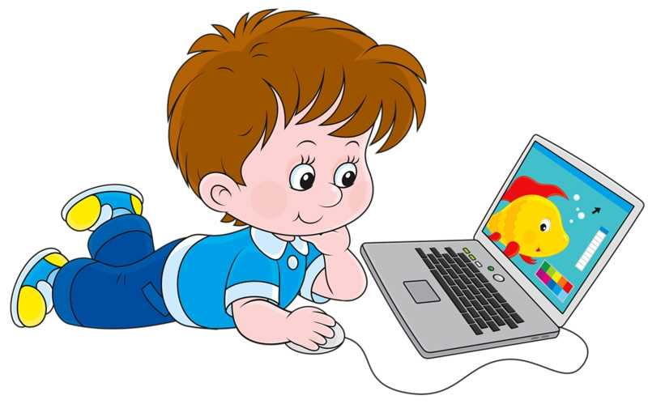
Дети-дошкольники используют следующие виды цифрового контента:
видео,
образовательные программы,
музыка,
игры.

Slide 29
Типология компьютерных игр, предложенная Е.О. Смирновой и Р.Е. Радаевой, применима для описания детского игрового контента, используемого на гаджетах
Видеоигры для дошкольников можно разделить на:
1) настольные игры, перенесенные на компьютер, предполагают наличие партнера, роль которого может выполнять искусственный интеллект или другой человек (реально или виртуально). Это шашки, пазлы, тетрис, игры «Найди пару», «Я – принцесса. Игра в переодевание» и т.п.;
2) головоломки предполагают, что игрок решает задачу самостоятельно («Змейка», «Водопровод», «Крокодильчик Свомпи» и т.п.);
3) обучающие игры предполагают, что ребенок занимает позицию «ученика», а сам процесс обучения связан с выполнением заданий в игровой форме: изучение букв, цифр, цветов, иностранных слов, например, «Фиксики. Математика», «Фиксики. Английский для детей», «Азбука для детей», «Рисуем буквы», «Буковки» и т.п., а также игры на логику, внимание, кратковременную память («В стране логики», «Игры на память», «Animals. Memory game» и т.п.); т.д.).

Slide 30
Типология компьютерных игр, предложенная Е.О. Смирновой и Р.Е. Радаевой, применима для описания детского игрового контента, используемого на гаджетах.
Видеоигры для дошкольников можно разделить на:
4) экшн – игры на скорость и быстроту реакции («Minion Rush», «Doodle Jump», «Subway Boy Runner», «Traffic Racer» и т.п.);
5) аркады – игры, в которых герой проходит череду препятствий («Mario»; «Fabio’s Adventures»; «Incredible Jack»);
6) стратегии («Фиксики Город»; «Дикий запад: Новые земли»; «Промышленник – стратегии развития завода»; «Домовые – игра для всей семьи»);
7) симуляторы («Виртуальный питомец», «Водитель грузовика» и т.п.);
8) ролевые игры («Барбоскины. Врач-дантист», «My town: полиция», «Гипо-окулист» и т.д.).

Slide 31
Следующий вид контента, с которым сталкивается дошкольник, – это образовательные программы. Часто такой контент занимает промежуточное положение между игрой и собственно обучением: дошкольнику необходимо помочь выполнить задания, тогда герой похвалит ребенка. Цель данных программ – познакомить ребенка с буквами, цифрами, цветами и т.п.

Slide 32
Рекомендации по использованию гаджетов
Приведенные ниже рекомендации основаны на анализе отечественных и зарубежных исследований в этой области.
Первый важный показатель – экранное время, то есть время, которое ребенок проводит за экраном. Рекомендации относительно длительности экранного времени для дошкольников опубликованы в журналах Американской академии педиатрии и Канадского педиатрического общества (в 2016 и 2017 годах соответственно). Врачи и психологи не рекомендуют детям до 2-х лет проводить время за экраном (телевизионным или экраном гаджета). Максимально разрешенное время для детей 2-5 лет – 1 час в день.
Вторая рекомендация связана с качеством контента, с которым взаимодействует ребенок.

Slide 33
Рекомендации по использованию гаджетов
Под качественным контентом имеются в виду программы, отвечающие следующим требованиям:
1) контент соответствует возрастным особенностям ребенка;
2) программы отличаются качественным дизайном;
3) контент несет образовательную нагрузку;
4) в программе можно создать индивидуальный аккаунт, где можно следить за успехами ребенка, пройденными темами и т.п.;
5) программа имеет функцию ограничения сеанса взаимодействия до 5-20 минут.

Slide 34
Риски неконтролируемого использования цифровых технологий
при несоблюдении указанных выше рекомендаций возникают риски:
контент, содержащий сцены насилия или агрессивного поведения, способен повысить уровень агрессии у дошкольника;
время использования гаджетов обратно коррелирует с уровнем развития социальных навыков, тогда как время игр на свежем воздухе прямо коррелирует с уровнем социальных навыков;
увеличение экранного времени и взаимодействие с гаджетом перед сном оказывают влияние на качество сна;
наличие телевизора в столовой или взаимодействие с гаджетом во время еды влияет на возможность ожирения;
выявлена обратная зависимость между развитием эмоциональной сферы ребенка и его экранным временем;
выявлена обратная зависимость между расширением словарного запаса ребенка и его экранным временем;
выявлена обратная зависимость между качеством игры дошкольника и его экранным временем.

Slide 35
«САНИТАРНО-ЭПИДЕМИОЛОГИЧЕСКИЕ ТРЕБОВАНИЯ К ОРГАНИЗАЦИЯМ ВОСПИТАНИЯ И ОБУЧЕНИЯ, ОТДЫХА И ОЗДОРОВЛЕНИЯ ДЕТЕЙ И МОЛОДЕЖИ» СанПиН2.4.3648-20 от 28.09.2020 № 28
2.10.2 …продолжительность непрерывного использования экрана не должна превышать для детей 5-7 лет - 5-7 минут.

Slide 36
Электронные образовательные ресурсы:
ресурсы федеральных образовательных порталов, предназначенные для некоммерческого использования в системе образования Российской Федерации;
методические электронные издания, приобретаемые для оборудования кабинета педагога-психолога;
ресурсы, разработанные другими педагогами-психологами (медиарелаксации, медиапрезентации).

Slide 37
Интерактивная программа «Психоблиц»
помогает провести психолого-педагогическое обследование, выявить психологическую и социальную готовность ребенка к школе, подготовить заключение для родителей.
С помощью этой программы оценивается:
Объем учебных навыков;
Уровень развития высших психических функций;
Особенности поведения и коммуникации;
Мотивационная готовность к обучению в школе.

Slide 38
Интерактивная программа «Психоблиц»
Игра «Прыжки в воду» развивает умение сосредотачиваться на инструкции для нахождения заданной цели, запоминать предыдущие действия.
В игре «Ручные привидения» веселые привидения из волшебного замка просят выполнять движения руками вместе с ними.
Умение ориентироваться на плоскости, повторить и освоить понятия «верх-низ», «право-лево», - все это легко сделать в компании с Пиратом, который ищет клад в игре «Пират и клад». Самый внимательный и умеющий слушать обязательно отыщет волшебный сундук с сокровищами.

Slide 39
Интерактивная программа «Психоблиц»
Игра «Беличий переполох» закрепляет умения запоминать и сравнивать числа легко и интересно, в компании двух веселых Белок.
Всем знакома игра «Четвертый лишний». Лексический материал подобран так, что выбор «лишней» картинки далеко не однозначен. Победителю игры, по окончанию, выдается заслуженная награда.

Slide 40
Интерактивная программа «Психоблиц»
Игра «А ты так можешь?» используется как для обследования моторики ребёнка, так и для проведения физкультминутки на индивидуальных и групповых занятиях. Ребенок или психолог выбирают персонаж, за которым надо повторять движения. Стихи и музыка помогают внести в такие занятия элемент логоритмики.

Slide 41
Программа «Внимание, память, логика»
Набор из 24 интерактивных игр для развития когнитивных навыков ребенка.
Игры помогают развить следующие психические процессы: память, внимание, восприятие, пространственное и логическое мышление, а также моторику ребенка.
Мотивация детей: у каждой игры сказочный сюжет, который поможет заинтересовать ребенка и удержать его внимание на задаче.
Адаптация к ребенку: в некоторых играх есть настройки, которые помогут адаптировать задачу под индивидуальные особенности ребенка.

Slide 42
Программа «Внимание, память, логика»
Программа состоит из следующих блоков игр:
Слуховое внимание, 5 игр («Кушать подано», «Тир-выбивалка», «Чудеса на полянке» и др.).
Задания в этом блоке похожи: ребенок слушает указания диктора и выполняет их. Сложность зависит от конкретной игры.
Например, игра с шапками: надо найти котенка под шапкой с белым ободком или зеленым, с заячьими ушками или хвостиком жирафа.
Старшим дошкольникам подойдет соревнование на скорость с пылесосами: надо выбрать предметы с определенным признаком (синие, съедобные или шерстяные), сосчитать их и нажать на верную цифру.

Slide 43
Программа «Внимание, память, логика»
Моторика и глазомер, 4 игры («Бегом за жуком», «Новосел» и др.).
Игры в этом разделе развивают глазомер, мелкую и крупную моторику, навык управления мышкой.
Задания разнообразные: закрасить стены дома, следовать мышкой за жучком на экране и выполнять различные движения стоя.
В играх с мышкой можно выбрать размер указателя: чем он больше, тем проще ребенку.
Пространственное мышление, 4 игры («Дружные гусеницы», «Секретная паутинка», «Разбитая чашка» и др.). Ребенок учится работать на пространстве листа — отступать клеточки вправо, влево, вверх или вниз. Расставлять предметы, отображая образец зеркально. Собирать предмет по контурам. Соотносить предметы по форме и цвету и соединять их в определенной последовательности.

Slide 44
Программа «Внимание, память, логика»
Зрительная память, 7 игр («Близкие родственники», «Ветерок-озорник», «Модный удав», «Переменка» и др.).
В этих играх ребенок запоминает пары, последовательность и расположение предметов, собирает пазлы, учится соотносить целое и части, ищет различия между картинками, находит предметы определенной формы и цвета.
Логическое мышление, 4 игры («Болотная свадьба», «Дорожные работы», «Невнимательный художник», «Кто лишний?»).
В играх ребенок подбирает оттенок и форму предмета по образцу, находит и выкладывает последовательность.

Slide 45
Программа

Slide 46
Мышление и память, 5 игр
Игры в этом блоке развивают зрительное внимание, ориентацию в пространстве, логическое мышление и умение выполнять действия в заданном порядке. В играх ребенок запоминает расположение предметов, находит картинки по инструкции, выбирает предметы в указанной последовательности и работает с понятием «лево-право».

Slide 47
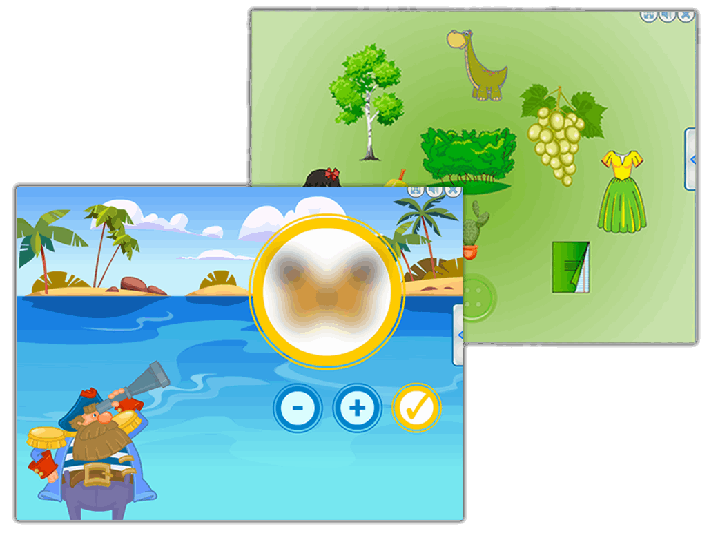
Зрительное восприятие, 4 игры
Игры из этого блока помогут ребенку развить зрительное внимание, социально-бытовую ориентировку, концентрацию внимания, целостность восприятия, навык порядкового счета, научат составлять простые фразы, различать предметы на цветном фоне, определять предмет по расплывчатой картинке.

Slide 48
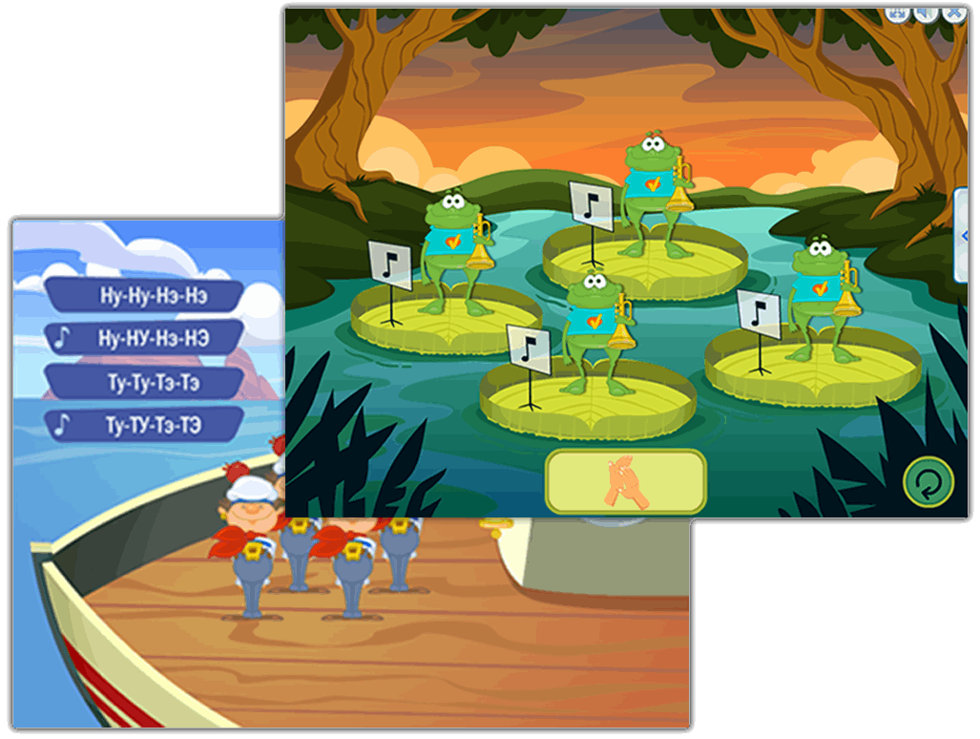
Фонематическое восприятие, 2 игры
В играх ребенок учится на слух выделять «лишний» звук в цепочке и точно повторять последовательность слогов.

Slide 49
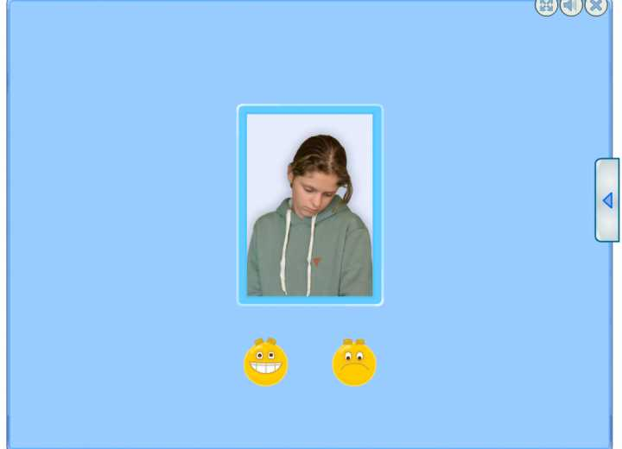
Эмоциональный интеллект, 2 игры
Игры в этом блоке работают над эмоциональным интеллектом ребенка, развивают его эмпатию, способность понимать эмоции и настроение других людей. В играх ребенок подбирает соответствующие смайлики к фотографиям людей или к описанию ситуации.

Slide 50
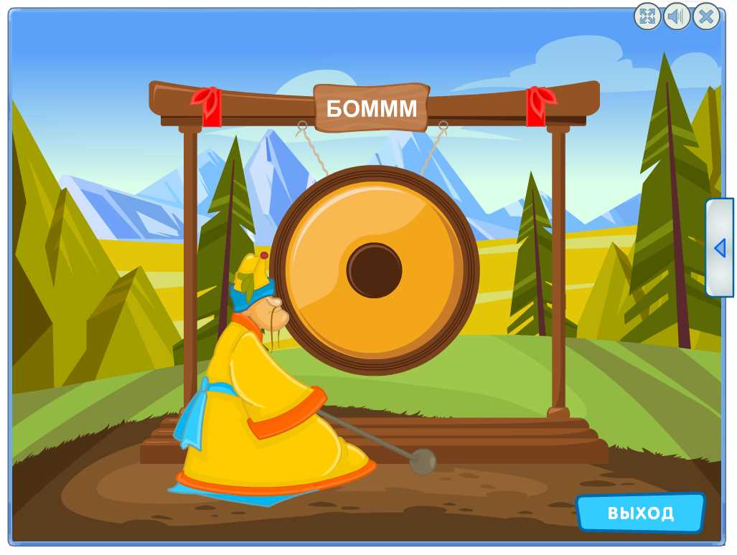
Телесно-ориентированные упражнения, 5 игр
Этот блок включает в себя игры с осознанными движениями и нейропсихологическим уклоном. Они помогут освоить самомассаж, снять мышечное напряжение, активизировать межполушарные связи, пространственное мышление, развить самоконтроль и ощущения собственного тела, поработать над ритмом и речевым дыханием, научиться выполнять движения синхронно и по образцу.

Slide 51
Динамика формирования предпосылок к обучению в школе выпускников ДОУ№ 91 по данным диагностического обследования в мае 2022 г.
Уровни познавательного развития | Начало уч. года | Конец уч. года
 | % детей | % детей
Выше среднего | 42% | 67%
Средний | 37 % | 30%
Низкий | 21%. | 3%

Slide 52
Динамика формирования предпосылок к обучению в школе выпускников ДОУ№ 91 по данным диагностического обследования в мае 2022 г.

Slide 53
Данные эмпирических исследований свидетельствуют о том, что:
контент, содержащий просоциальные установки (помощь другим людям, забота о них), способствует улучшению социальных навыков ребенка;
умеренное использование компьютерных игр развивает перцептивные способности дошкольников;
при соблюдении норм экранного времени развивающие компьютерные игры оказывают положительное влияние на развитие познавательных процессов ребенка.

Slide 54
Литература:
1. Борцова М.В., Некрасов С.Д. Отношения родителей к использованию дошкольником электронных гаджетов // Южно-российский журнал социальных наук. 2017. № 3. C. 69–80.
2. Веракса А.Н., Бухаленкова Д.А., Чичинина Е.А., Алмазова О.В. Взаимосвязь использования цифровых устройств и эмоционально-личностного развития современных дошкольников // Психологическая наука и образование. 2021. Т. 26. № 1. С. 27–40. DOI:10.17759/pse.2021260101
3. Елкина М.В. Детские видеоблоги: хобби для маленького журналиста или бизнес-идея для родителей? // Знак: проблемное поле медиаобразования. 2017. № 3. С. 189–192.
4. Клопотова Е.Е., Кузнецова Т.Ю. Использование «серьезных» компьютерных игр в образовательной работе с детьми // Современная зарубежная психология. 2017. Т. 6. № 4. С. 41–45. DOI:10.17759/jmfp.2017060404
5. Клопотова Е.Е., Романова Ю.А. Компьютерные игры как фактор познавательного развития дошкольников // Вестник практической психологии образования. 2020. Т. 17. № 1. C. 32–40. DOI:10.17759/bppe.202017010
6. Кузнецова Ю.М., Чудова Н.М. Психология жителей Интернета. - М.: Издательство ЛКИ. 2018. с. 224.
7. Обухова Л.Ф., Ткаченко С.Б. Возможности использования компьютерных игр для развития перцептивных действий // Психологическая наука и образование. 2008. Т. 13. № 3. С. 49–61.
8. Писаренко И.А., Заиченко Л.И. Родители как субъекты влияния на развитие цифровых навыков детей // Интеракция. Интервью. Интерпретация. 2021. Т. 13. № 2. С. 54–80.
9. Саломатова О.В. Компьютерная активность и особенности игровой деятельности в дошкольном возрасте // Психолого-педагогические исследования. 2022. Т. 14. № 1. C. 136–147. DOI:10.17759/psyedu.2022140110
10. Смирнова Е.О., Радаева Р.Е. Психологические особенности компьютерных игр: новый контекст детской субкультуры // Образование и информационная культура. М.: Центр социологии образования РАО, 2000. С. 330–369.
11. Солдатова Г.У., Теславская О.И. Особенности использования цифровых технологий в семьях с детьми дошкольного и младшего школьного возраста // Национальный психологический журнал. 2019. Т. 36. № 4. С. 12–27.
12. Солдатова Г.У., Шляпников В.Н. Игры, мультики, учеба // Дети в информационном обществе. 2014. № 17. C. 34–43.

